Slide 1
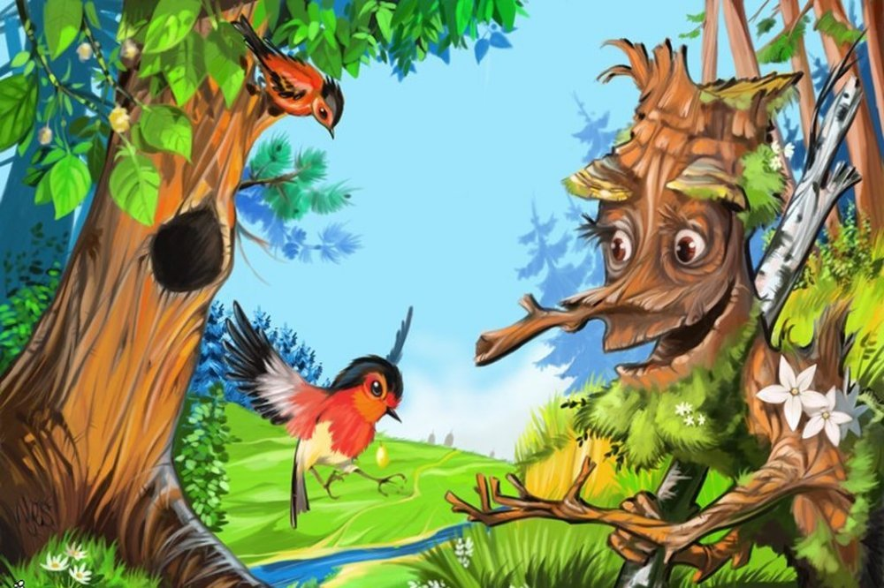
«В гостях у Лешего» спортивное развлечение для детей старшей группы

Slide 2
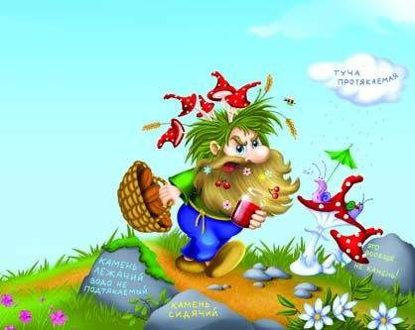
Леший

Slide 3
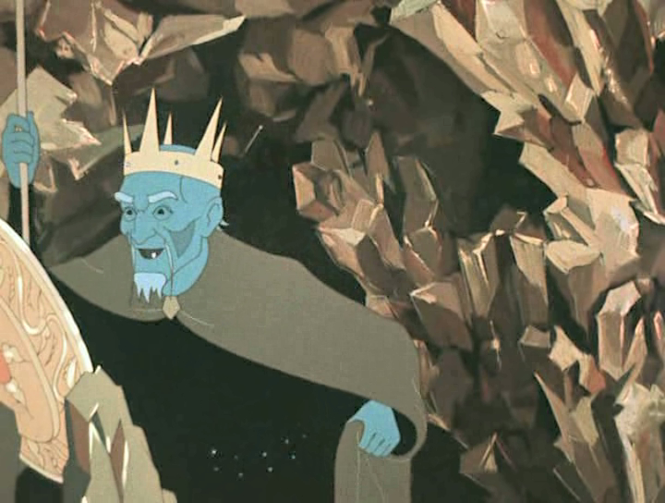
Кощей

Slide 4
Эстафета «По болоту»

Slide 5
Загадки от Леша Бьют его рукой и палкой, Сразу два лихих коня Никому его не жалко. В зимний лес несут меня! (лыжи) От чего беднягу бьют? От того, что он надут! (мяч) Ой, насыпало снежка! Вывожу коня-дружка. За веревочку-узду. Через двор коня веду. С горки вниз на них лечу А назад я их тащу. (санки)

Slide 6
Эстафета «Под бревном»

Slide 7
Загадки от Кащея Под шум трибун У него два колеса, Есть ребята у меня Под ветра свист И седло на раме. Два серебряных коня. Гоняет шайбу : (хоккеист) Езжу сразу на обоих Что за кони у меня? (коньки) Две педали есть внизу Чтобы здоровье было в порядке, Крутят их ногами. (велосипед) Не забывайте вы о (зарядке) Трусит ехать вниз Егорка, Высока из снега : (горка)

